Slide 1
_
X
+
+
+
TEMPLATE PARA
APRESENTAÇÕES DE TECNOLOGIA
+
+
+
+
+

Slide 2
+
+
+
TEMPLATE PARA
APRESENTAÇÕES DE TECNOLOGIA
+
+
+
+
+

Slide 3
Roadmap de Desenvolvimento
IMERSÃO
Avaliação dos principais problemas apresentados pelo time do SINE
IDEAÇÃO
PROTOTIPAÇÃO
Avaliamos os problemas que vamos solucionar com base em nossas habilidades e informações disponíveis
Desenhamos a solução ideal utilizanco o CANVAS
1
SOLUÇÃO
Entregamos um protótipo e sugestão de roll-out via api e algumas telas de conceito
3
2
4

Slide 4


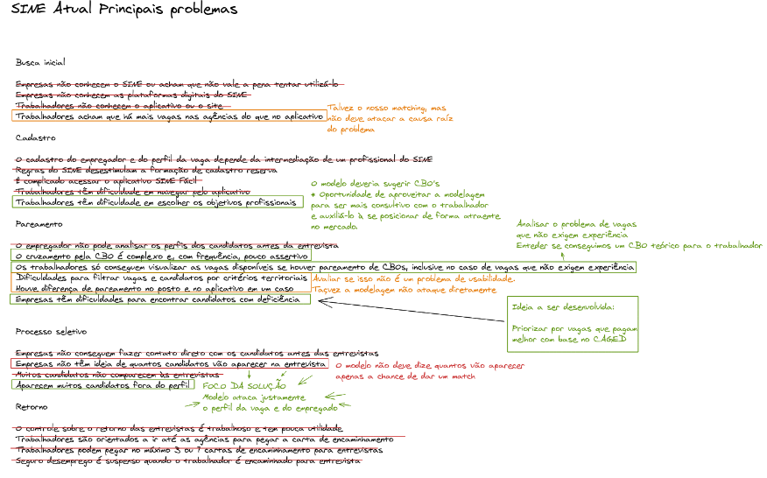
Imersão
Iniciamos o entendimento do problema discutindo detalhadamente os principais problemas apresentados pelo SINE e, à partir da explicação das bases apresentadas nas primeiras etapas do evendo, escolhemos alguns problemas para resolver
Problemas a serem solucionados
Busca inicial
_Trabalhadores têm dificuldade em escolher os objetivos profissionais
Pareamento
_O cruzamento pela CBO é complexo e, com frequência, pouco assertivo
_Os trabalhadores só conseguem visualizar as vagas disponíveis se houver pareamento de CBOs, inclusive no caso de vagas que não exigem experiência
Empresas têm dificuldades para encontrar candidatos com deficiência
Processo seletivo
_Aparecem muitos candidatos fora do perfil
Nosso racional

Slide 5


Ideação
O principal entregável desta
Problemas a serem solucionados
Ideias adotadas
_Utilização do Azure SQL para carga e consolidação dos arquivos do SINE
Empregos, SINE Trabalhador, CAGED e CBO
_Aplicação de regressão logística por área para a predição da probabilidade de
sucesso
_Utilização da base do CAGED como base de ‘empregados’, utilizando CBO, UF,
deficiência (S/N) e escolaridade para treinar o modelo
_Utilização da varíavel “admitido/demitido” como variável dependente para
treino do modelo
_Utilização do Azure Machine Learning para lidar com o volume de informações
(que excede em muito a capacidade de processamento local das máquinas do
time)
Ideias abandonadas
_Dados informações de seguro desemprego: entendemos que, por serem dados
agregados, teriam pouco potencial de contribuição para a criação do modelo
preditivo
_Base da RAIS: entendemos que o CAGED de 2019 possuia as informações
necessárias para a modelagem
_BASE CAGED 2020: Poucas informações e dados fortemente impactados pela
Covid-19
_Utilização das bases do SINE tanto de vagas como de trabalhadores para treinar
um modelo de machine learning, pois, devido à presença de informações
sensíveis, o volume de dados disponibilizados é insuficiente

Slide 7
ROADMAP INFOGRAPHIC
Imersão
A good business plan starts with an executive summary
Prototipação
1
A good business plan starts with an executive summary
Ideação
Solução
A good business plan starts with an executive summary
A good business plan starts with an executive summary
3
2
4

Slide 8
ROADMAP INFOGRAPHIC
Structure
A good business plan starts with an executive summary of the business goals
Strategies
A good business plan starts with an executive summary of the business goals
Solutions
A good business plan starts with an executive summary of the business goals

Slide 9
ROADMAP INFOGRAPHIC
2
Structure
A good business plan starts with an executive summary of the business goals
Strategies
A good business plan starts with an executive summary of the business goals
1
Solutions
3
A good business plan starts with an executive summary of the business goals

Slide 10
ROADMAP INFOGRAPHIC
Structure
A good business plan starts with an executive summary of the.
Strategies
A good business plan starts with an executive summary of the.
Solutions
A good business plan starts with an executive summary of the.
Success
A good business plan starts with an executive summary of the.

Slide 11
ROADMAP INFOGRAPHIC
Structure
A good business plan starts with an executive summary of the business goals
Strategies
A good business plan starts with an executive summary of the business goals
Solutions
A good business plan starts with an executive summary of the business goals
Success
A good business plan starts with an executive summary of the business goals

Slide 12
ROADMAP INFOGRAPHIC
3
Solutions
1
A good business plan starts with an executive summary.
Structure
A good business plan starts with an executive summary.
4
Success
A good business plan starts with an executive summary.
2
Strategies
A good business plan starts with an executive summary.

